Slide 1
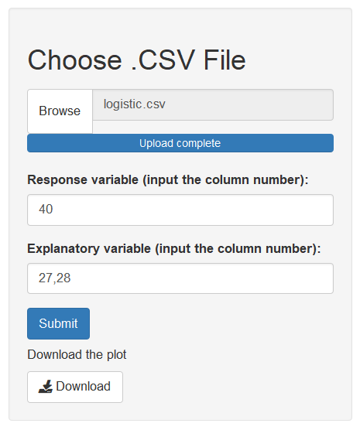
界面介绍
ROC曲线
导入数据
因变量列数
自变量列数
点击查看结果
下载ROC图片

